Slide 1
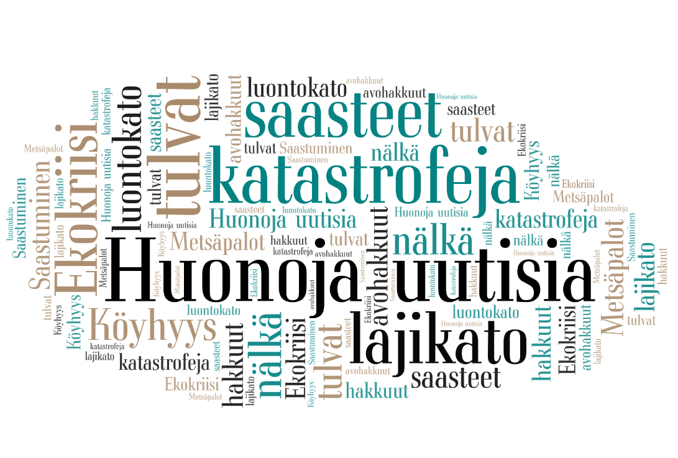

Slide 2
Huonot maailman tilaa koskevat uutiset läheltä ja kaukaa herättävät kielteisiä tunteita: ärtymystä, äreyttä, kiivastumista, vimmaa, turhautumista, suuttumista, jopa vihaa ja raivoa.
Viha vie voimia, mutta voi olla myös voimavara, jonka voi suunnata rakentavaan ja uudistavaan toimintaan.
Tänään aiheena on suuttumus ympäristötunteena, ja käsittelemme sitä taiteen keinoin.

Slide 3
Vaihtakaa ajatuksia seuraavista aiheista:
Miltä suuttumus tuntuu kehossa ja mielessä? (käyttäkää aikaa molempien pohtimiseen, vaikka ne voivatkin yhdistyä)
Mitä erilaisia sävyjä suuttumuksella voi olla?
Millä tavoin suuttumus voi palvella elämää?
Millä tavoin suuttumus voi muodostua haitalliseksi?
Millaiset ympäristökriisiin liittyvät asiat voivat herättää suuttumusta tai raivoa?
Onko joillakuilla ihmisillä erityinen syy olla raivoissaan ilmastokriisin vuoksi? Jos, keillä ja miksi?
Miten suuttumusta voisi kanavoida rakentavalla tavalla?

Slide 4
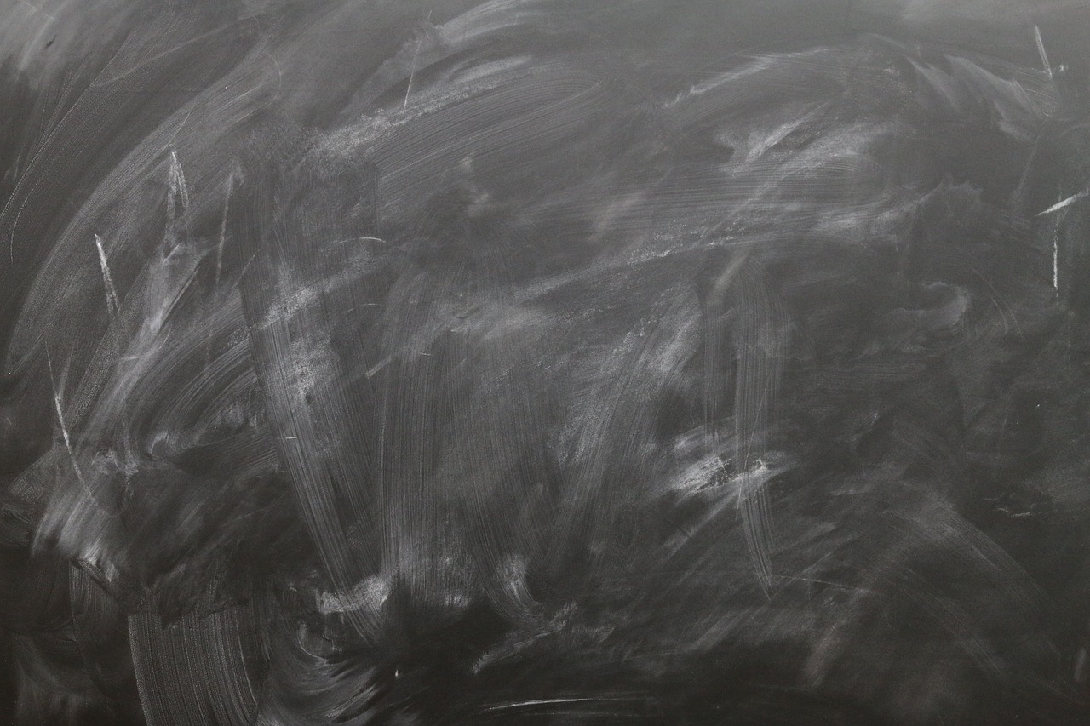
Hankalat tunteet näkyväksi
Pura paperille huolet, harmit, kiukut, turhautumiset, suuttumuksen tunteet, joita maailman tila sinussa herättää.
Valitse rumia värejä ja muotoja, suttaa, sotke, revi ja rytistä.
Musiikki:
– Lady Domina (Haloo Helsinki)
– Heavy Classical -soittolista

Slide 5

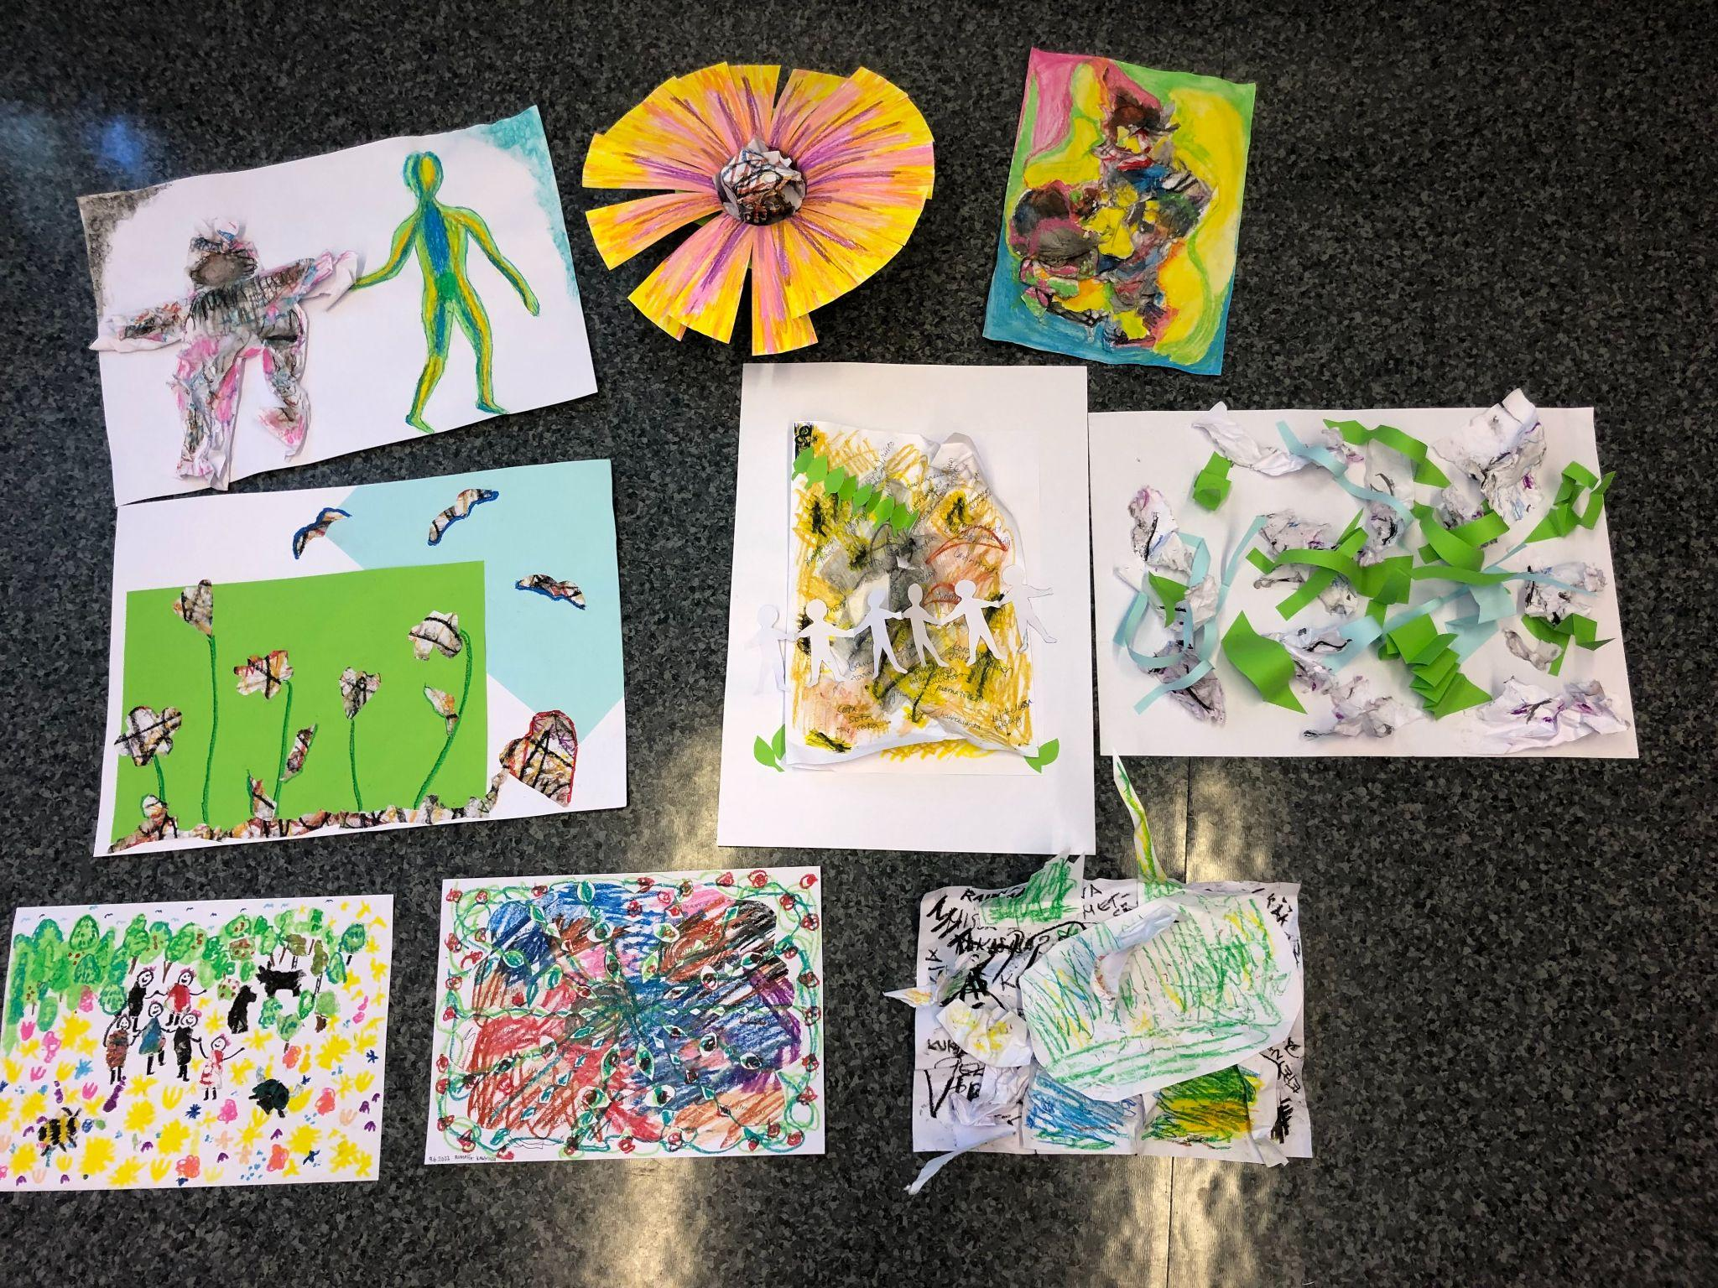
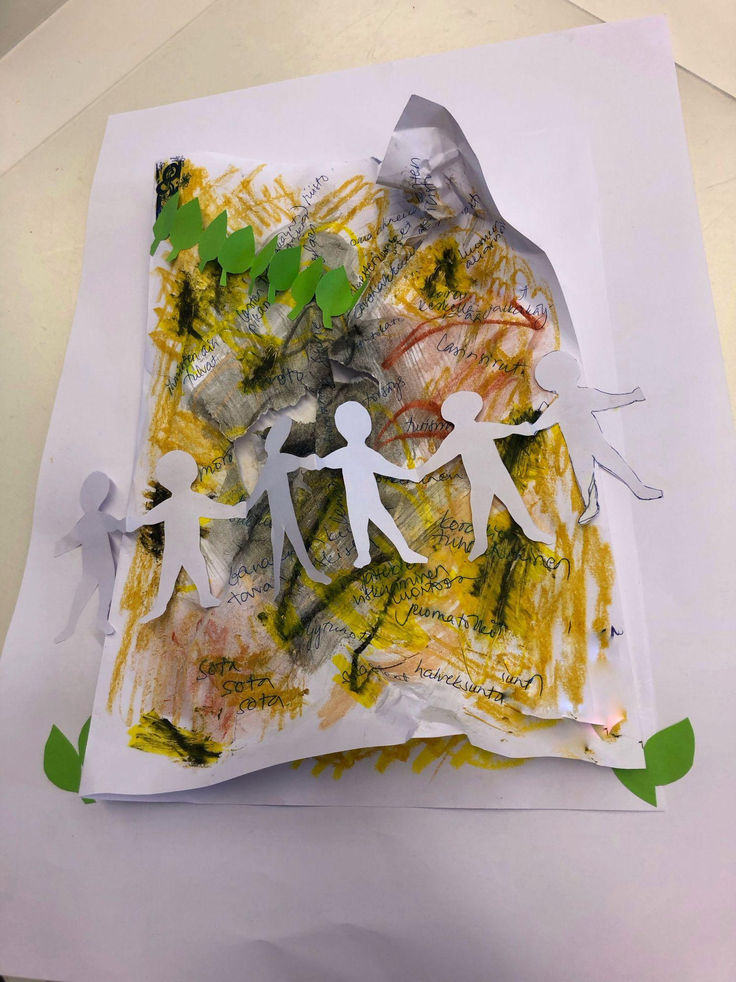
Muodonmuutos
musiikkivideo “Yes we all need hope” https://www.youtube.com/watch?v=BVd64QWavSo
Muuta ruma kauniiksi.
Millainen olisi paras mahdollinen, kestävä ja kaunis tulevaisuus?
Voit maalata tai piirtää ruman työn päälle. Voit leikata tai repiä siitä osia, joita
hyödynnät
kauniissa työssä.

Slide 6

Ihailkaa toistenne tuotoksia
Mielihyvä kannustaa hyviin tekoihin.
Ilo lisääntyy, kun siihen kiinnittää huomiota.
Jokaisella on oikeus
iloon
myös
ekokriisin maailmassa.
Lähde: Toivoa ja toimintaa -hankkeen sivusto. Biologian ja maantieteen opettajien liitto BMOL ry.

Slide 7


